Slide 1
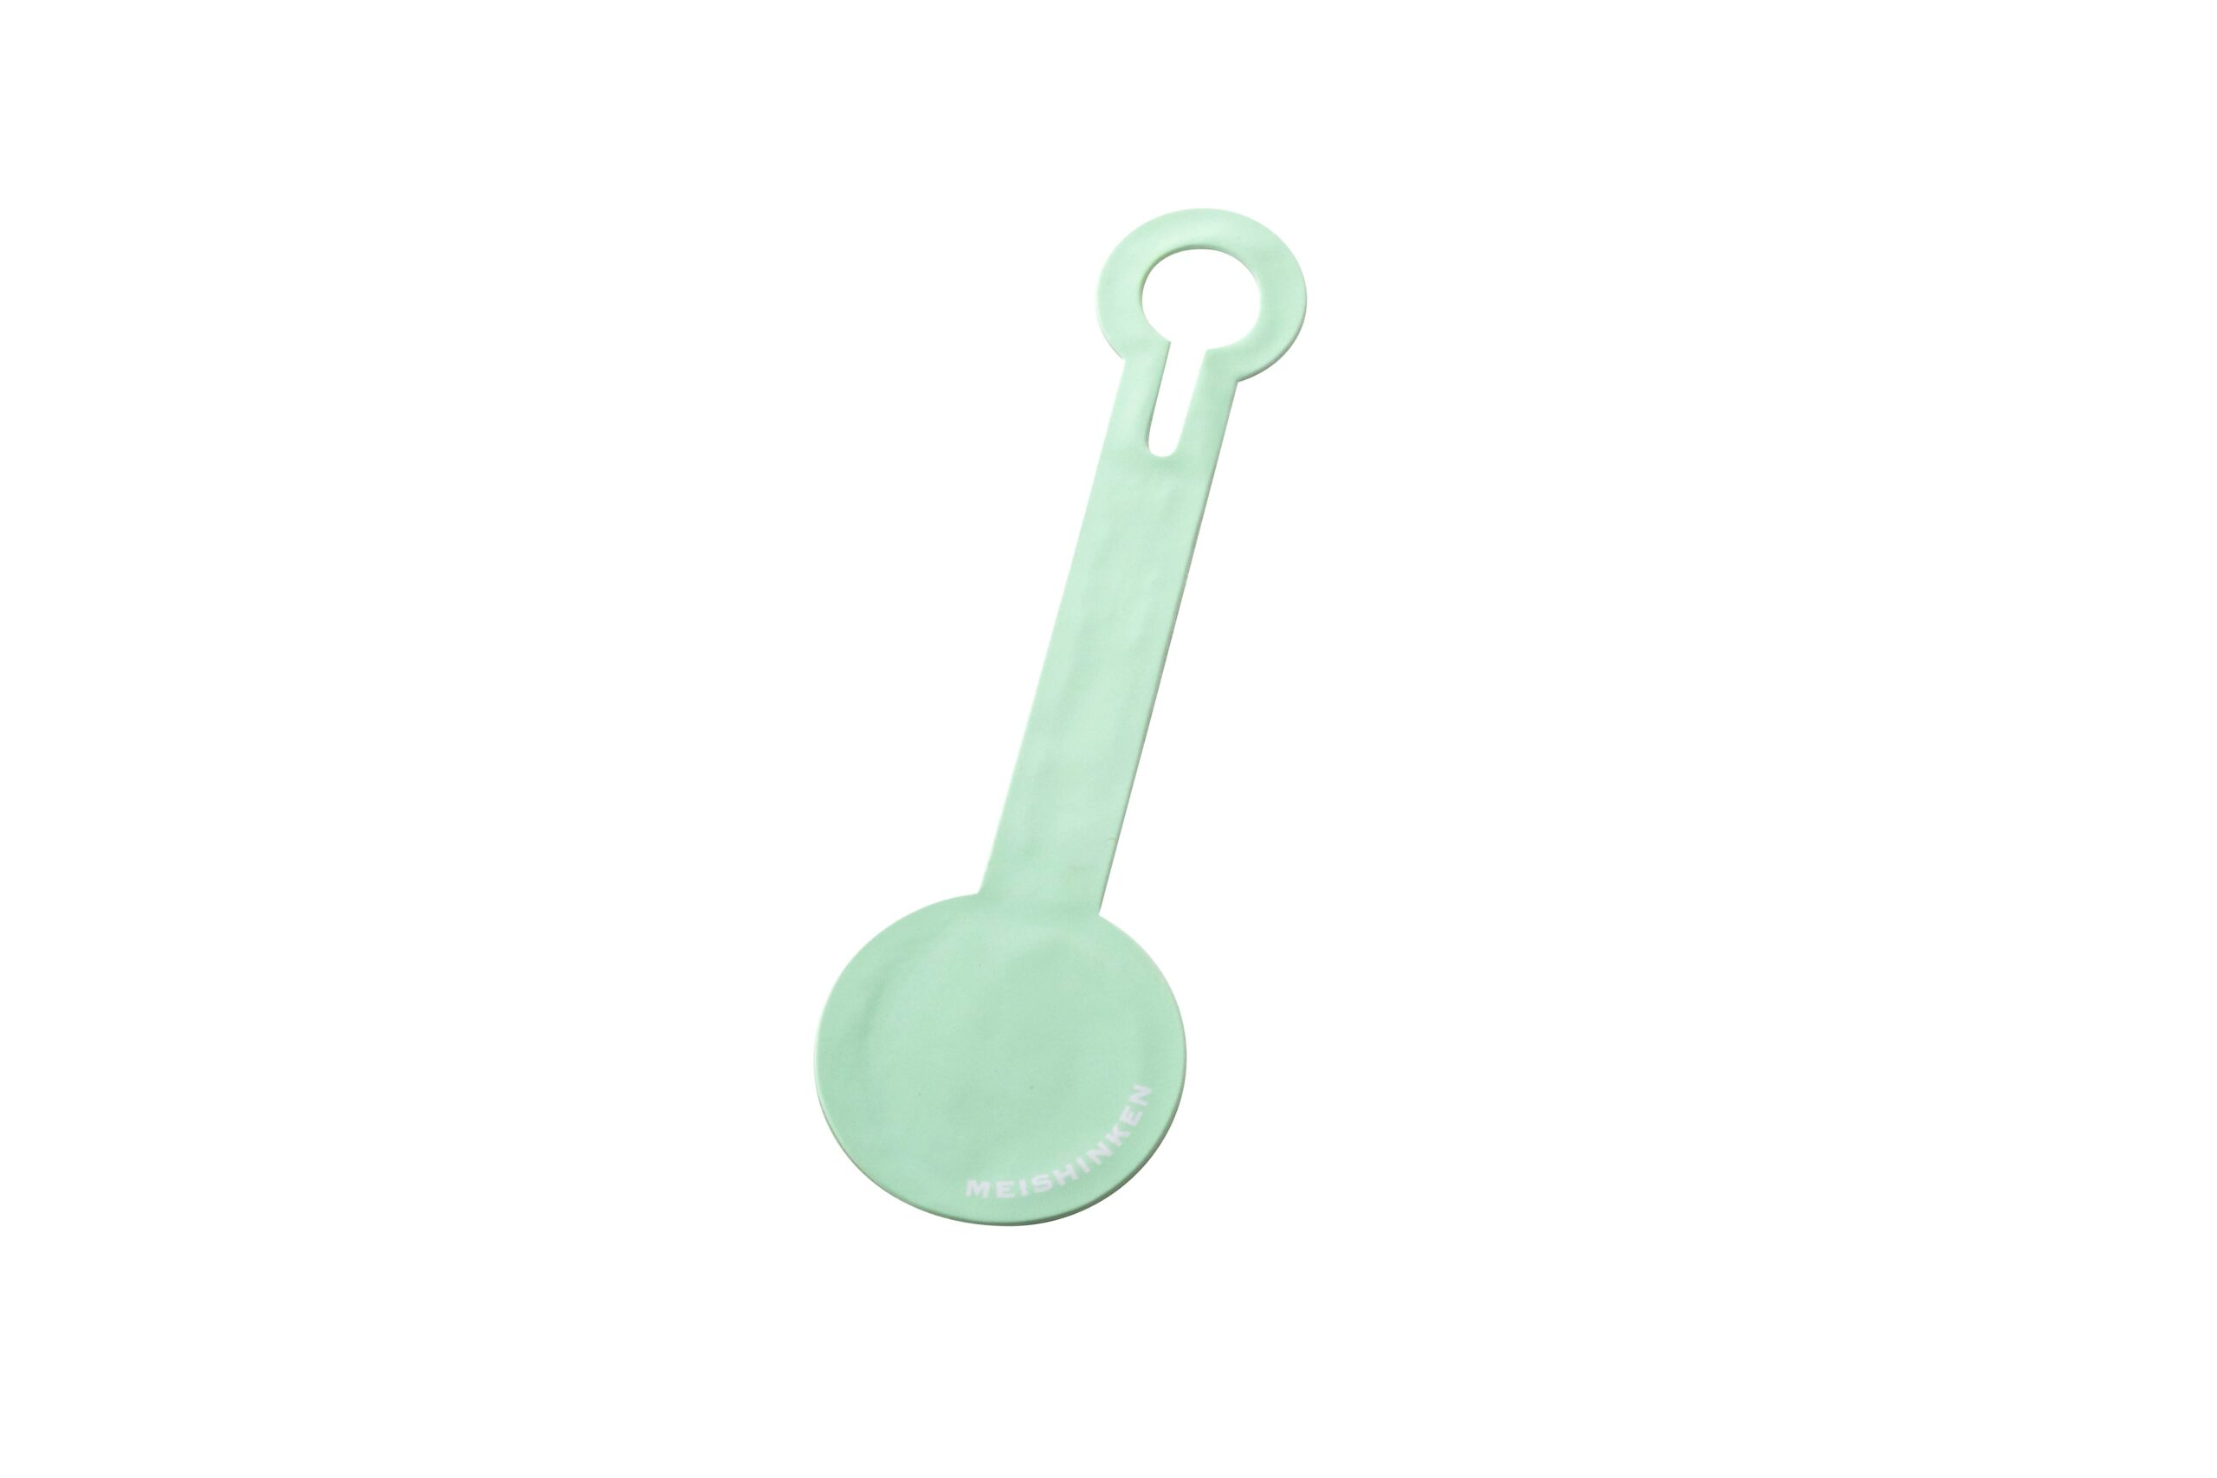
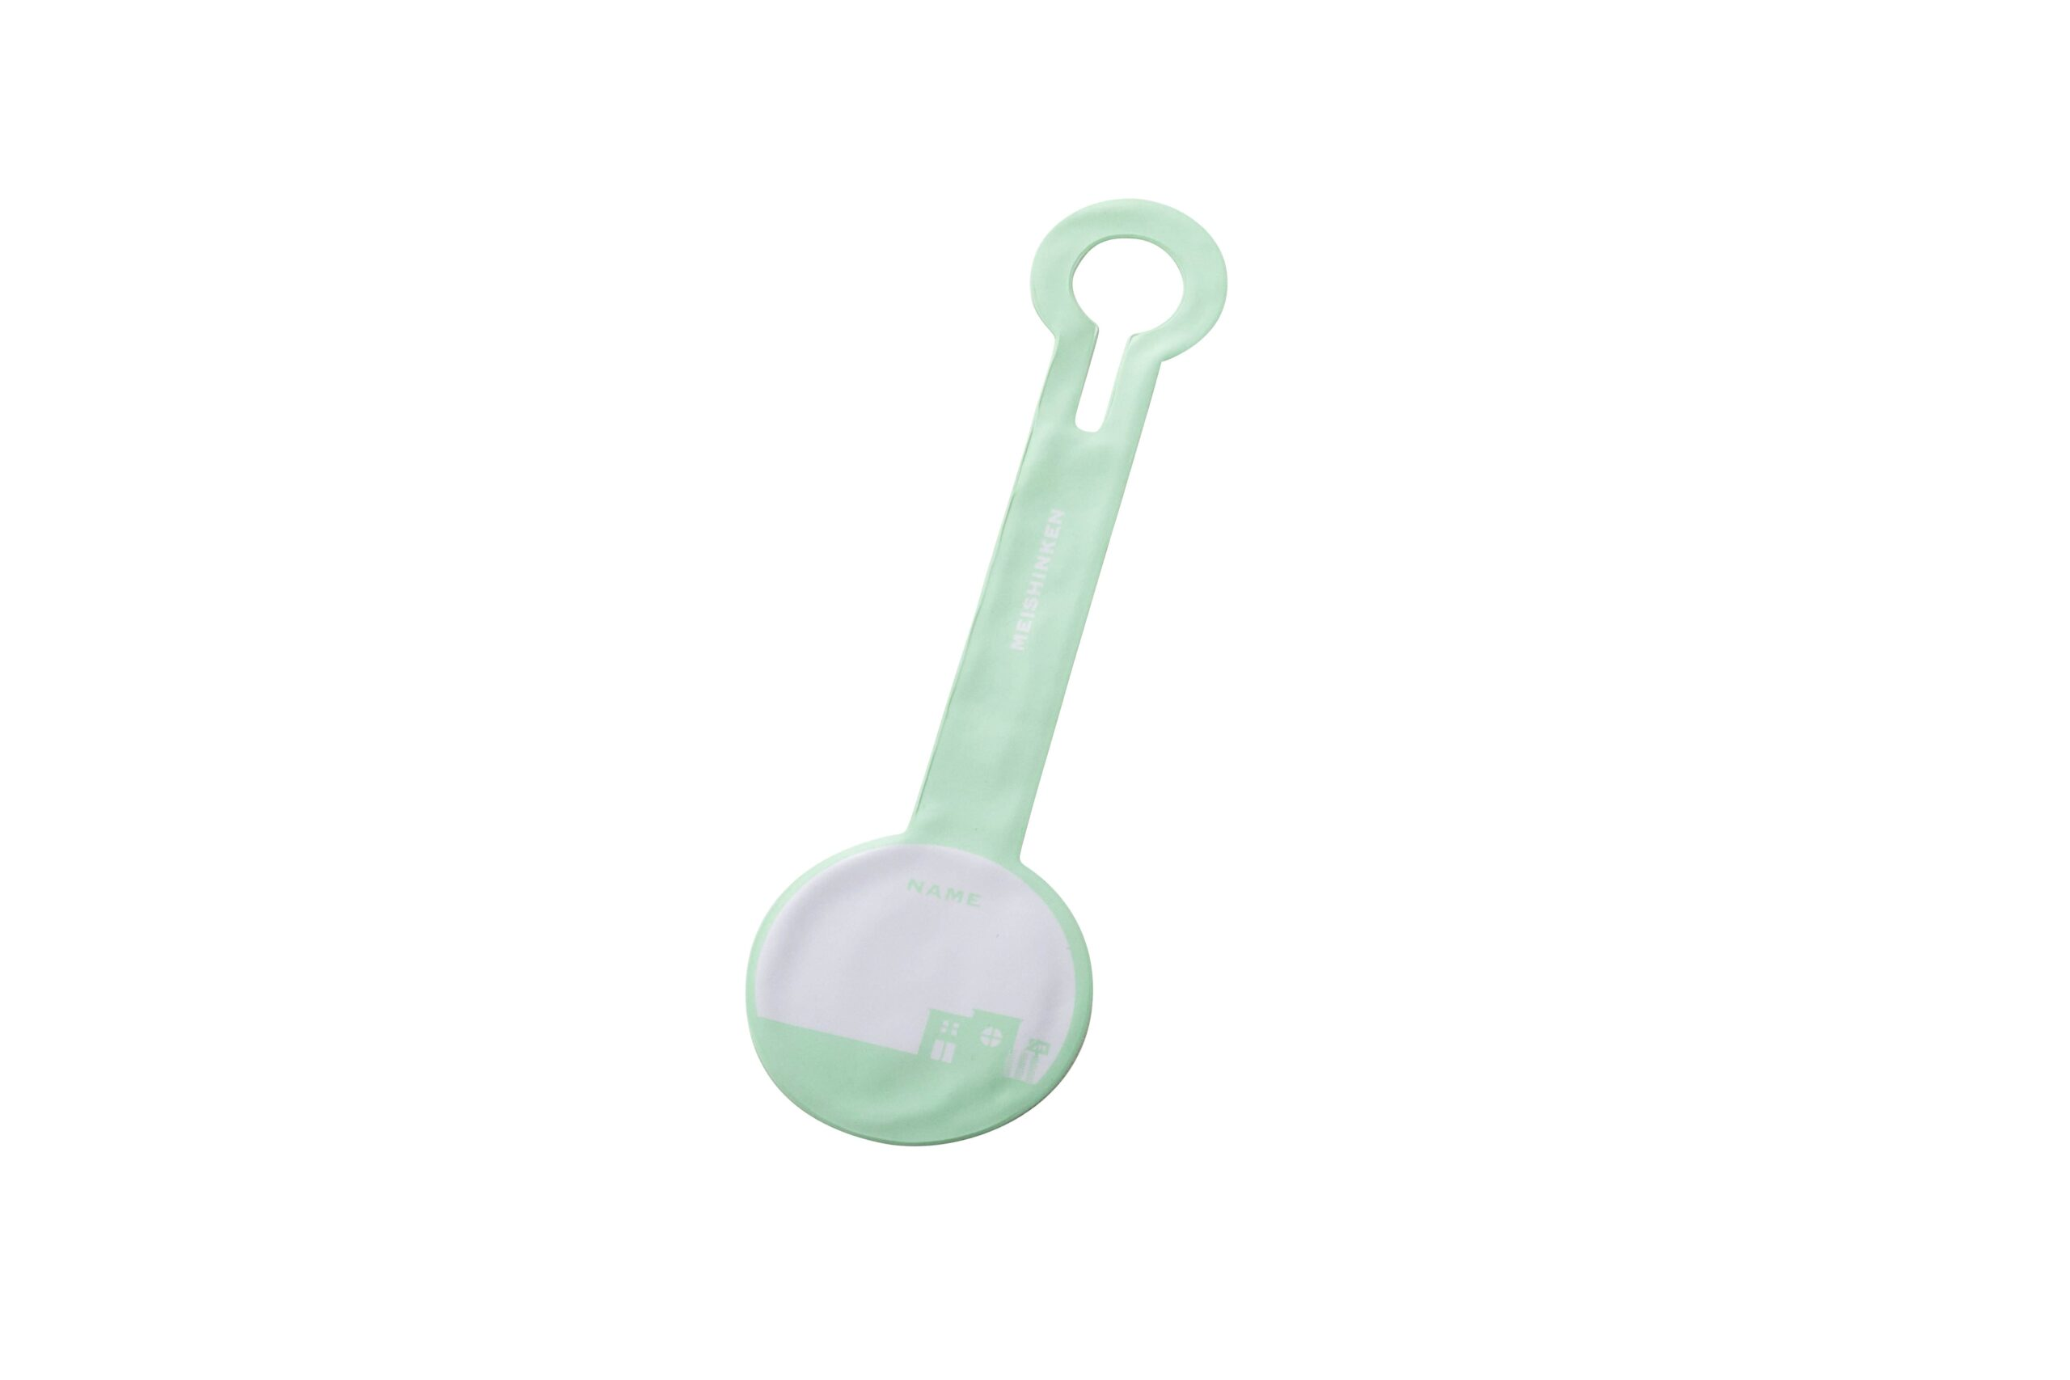
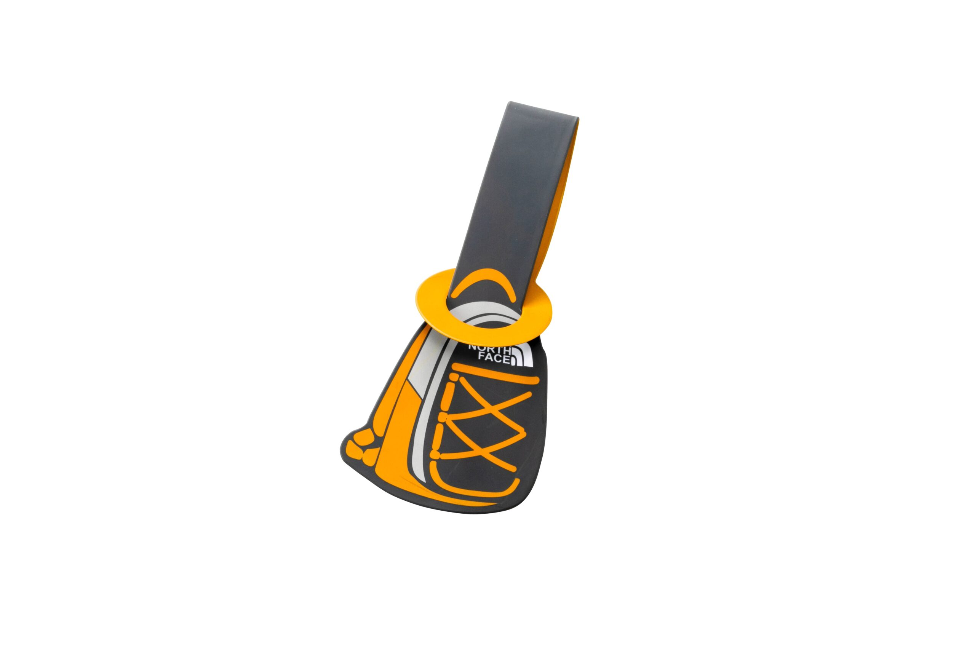
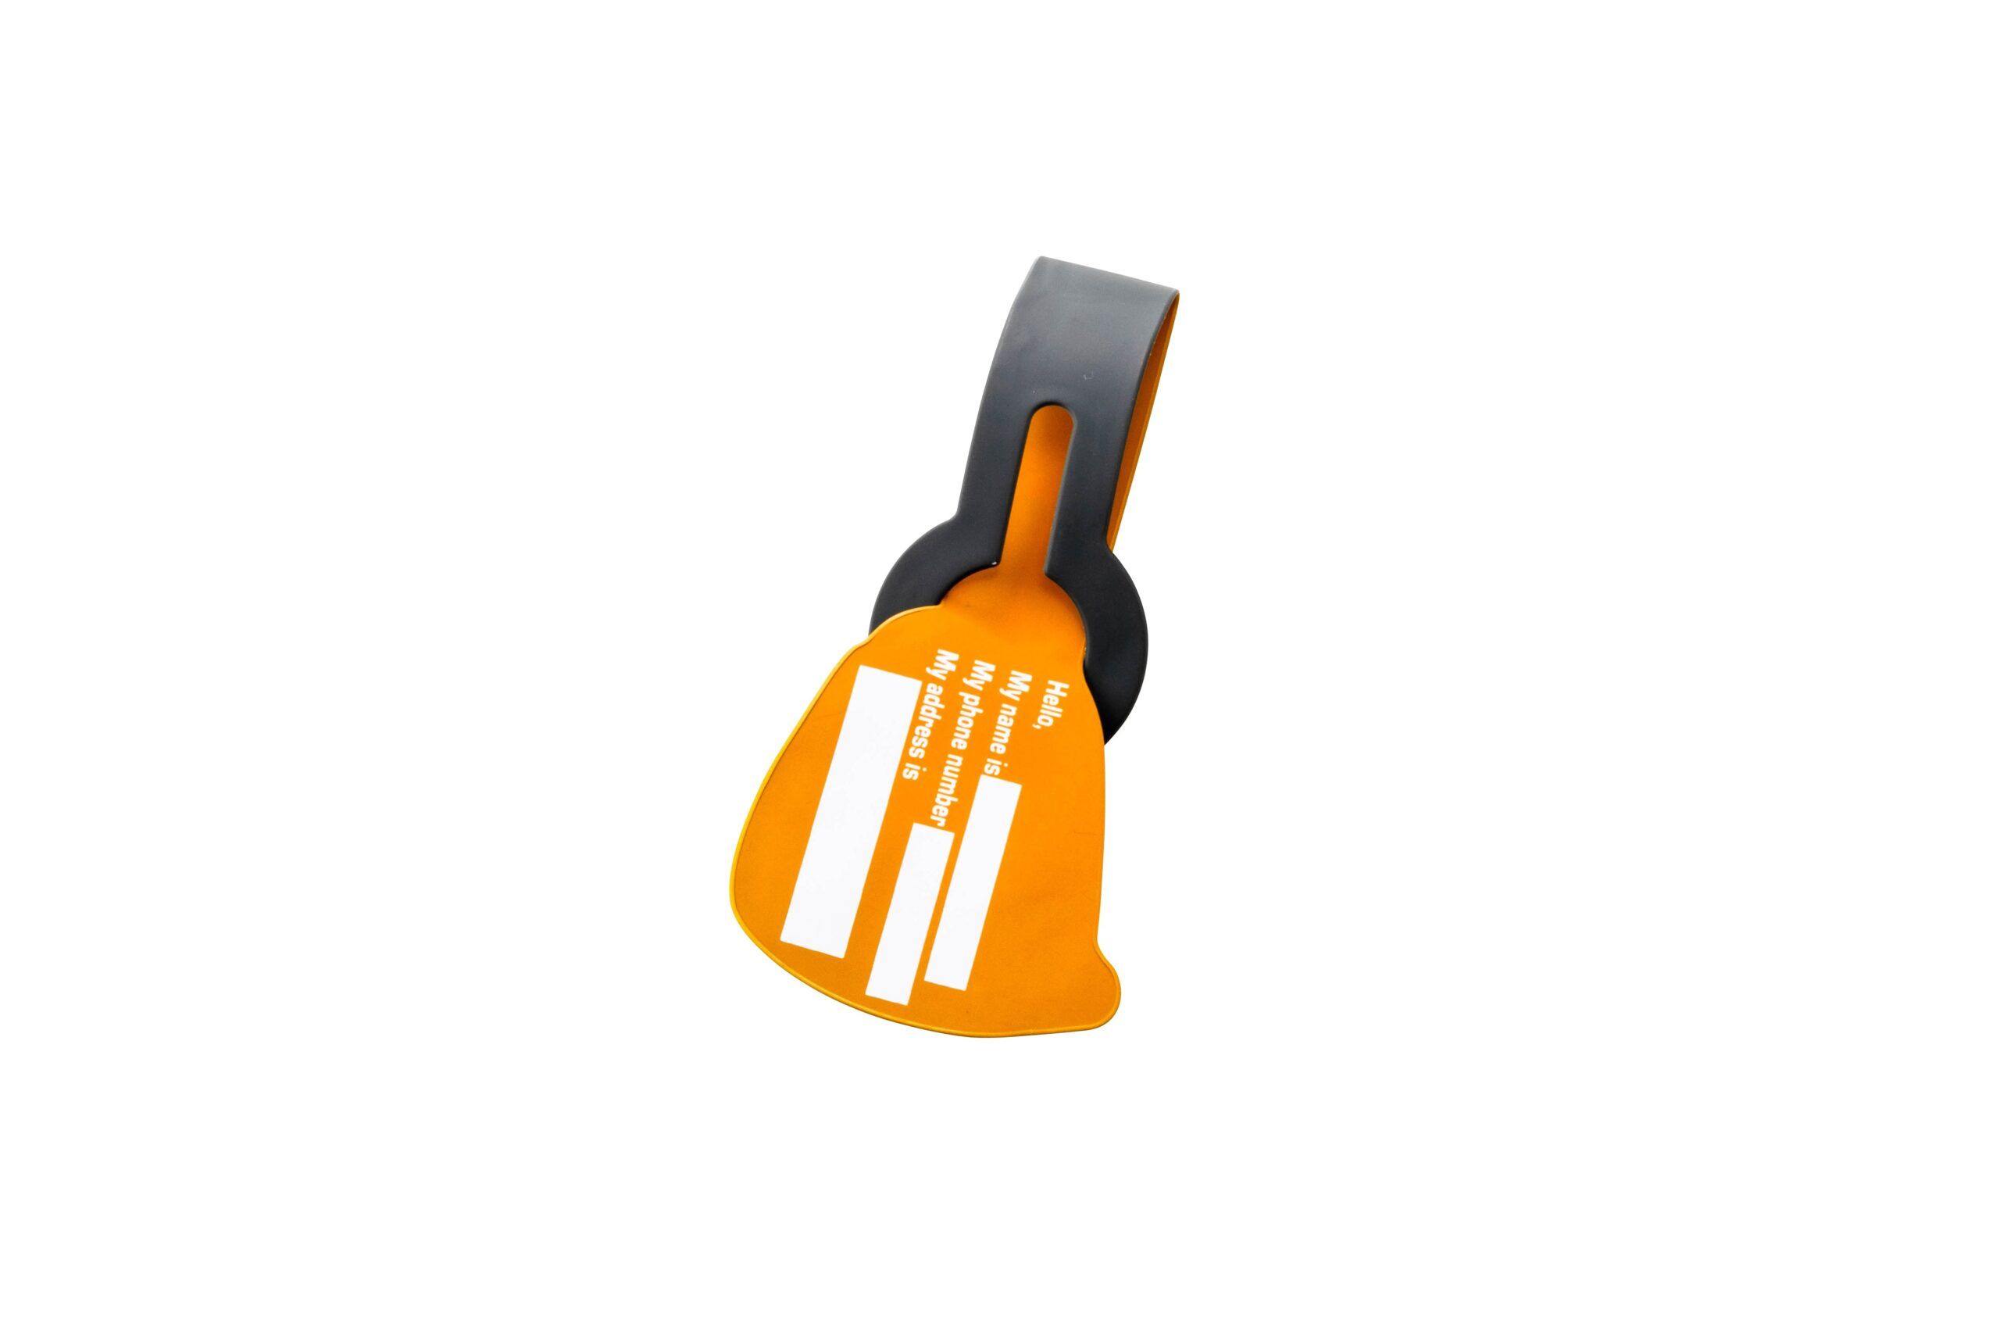
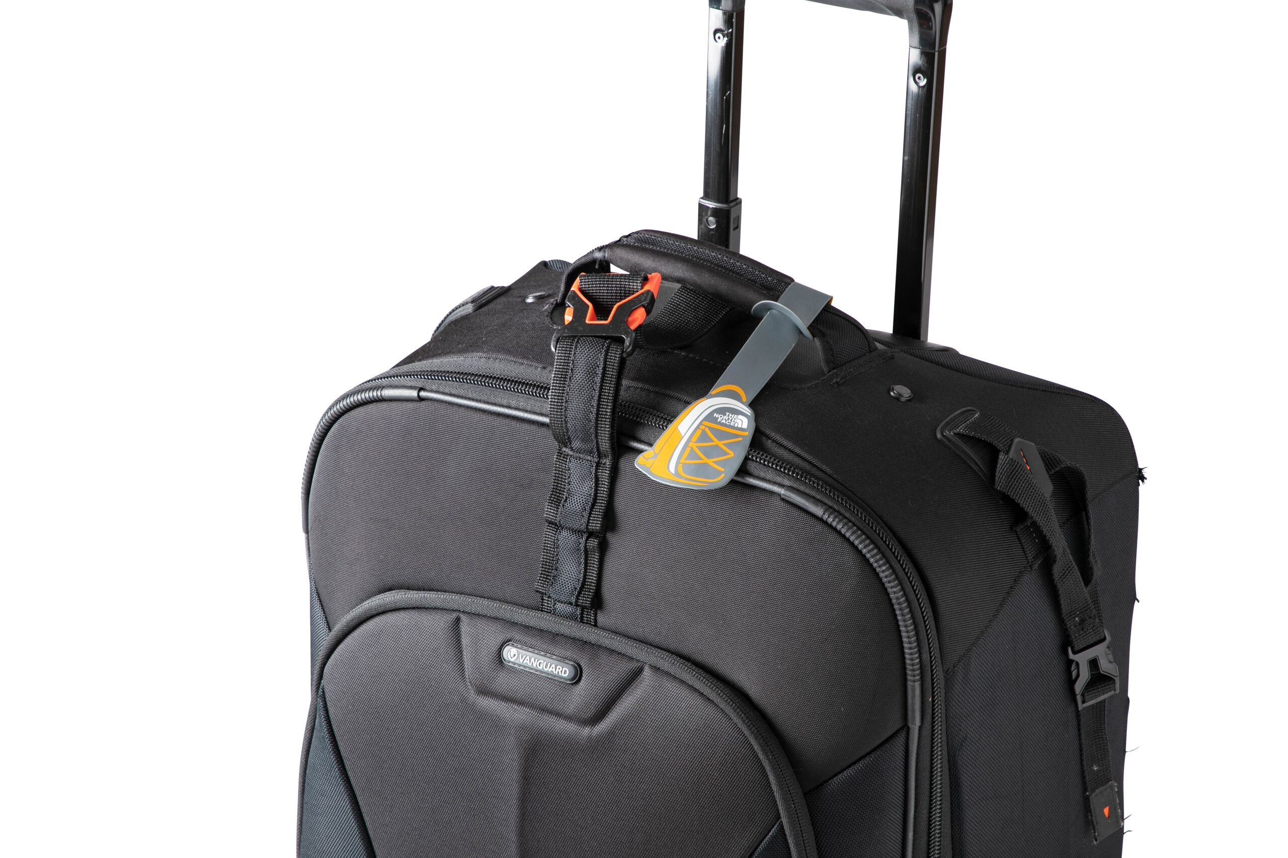
ラゲッジタグ
旅行・ゴルフ・プールや温泉のバッグの目印に
1,000個から
名札っぽく見えないから気兼なく使用できます。 空港や旅先で世界中にPR!ラゲッジタグがオリジナル製作可能です♪オリジナル型&カラフルなタグは新鮮。目立つこと間違いなし!旅行トランク、ゴルフバッグ、スーツケース、ペットキャリーはもちろん水も平気だから、プールバッグや温泉バッグにつけても便利♪オシャレのワンポイントにも。ブランドロゴ、キャラクターはもちろん商品写真をそのままタグにしてもユニークです。
品 番 org057 サイズ 参考サイズ：約66x230mm等 材 質 PVC 印 刷 シルク・フルカラー 外 装 個別PP袋入
校了後約35日～

